Slide 1
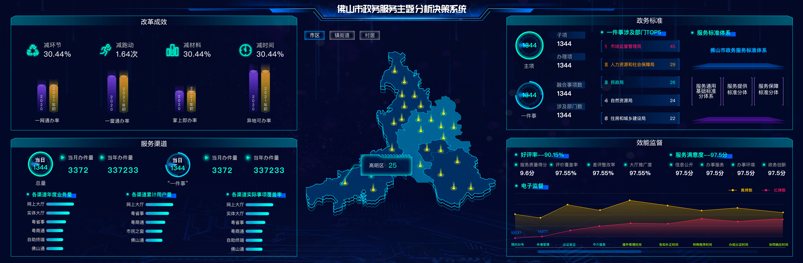
三水区
3184
南海区
3184
禅城区
3184
顺德区
3184

Slide 2

改革成效
减环节
【数值】
【工改】年度推进情况一览
【扶持通】年度推进情况一览
减时间
【数值】
平均法定时间 【数字】
“一件事”主题事项
平均办理环节数
【数字】
“一件事”主题事项
平均原始环节数
【数字】
在办项目数 【数字】
办结项目数 【数字】
平均承诺时间 【数字】
平均实际时间 【数字】
“一件事”主题事项
压缩环节数
【数字】
“一件事”主题事项
环节压缩率
【数字】
代办服务项目数 【数字】
联合审批项目数 【数字】
发放资金
总额
【数字】
收益企业
【数字】
即办件事项数 【3887个】
告知承诺事项数 【3887个】
全流程
审批
平均审批跨度 【数字】
时限压缩率【72%】
平均审批用时 【数字】
共享电子证照
【数字】
审批时限压减率 【数字】
事项业务比例
【数字】
减材料
【数值】
减跑动
【数值】
业务量
【数字】
事项实施率
【数字】
办事平均提交材料
【数值】
办事平均精简材料
【数值】
可调用
电子证照
【数量】
可调用
电子印章
【数量】
行政许可
行政许可
行政许可
平均跑动次数 【2.1次】 实际平均跑动 【1.9次】
事项数
【数字】
0跑动事项数 【3887个】 占总事项比 【45%】
最多跑一次事项数 【3887个】 占总事项比 【45%】
年度累计精简材料数 【166】
年度材料精简比例 【数值】
容缺受理事项数 【数值】
免提交材料数 【数值】
跑三次及上事项数 【3887个】 占总事项比 【45%】

Slide 3
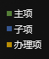
政务标准放管服+整体情况分布
政务标准
省级事项【数字】
市级事项
【数字】
主项事项
【数字】
子项事项
【数字】
办理项
【数字】
一网通办
【事项比例】
【业务比例】
异地可办
【事项比例】
【业务比例】
一窗通办
【事项比例】
【业务比例】
办理项部门分布
跨层联办
【事项比例】
【业务比例】
掌上可办
【事项比例】
【业务比例】
事项分类分布
公共服务事项
【数字】
行政裁决
【数字】
简政放权
行政处罚
【数字】
行政奖励
【数字】
行政给付
【数字】
跨省通办【事项比例】
【业务比例】
信任审批【事项比例】
【业务比例】
行政许可
【数字】
秒批智办
【事项比例】
【业务比例】
告知承诺【事项比例】
【业务比例】
其他
【数字】
行政检查
【数字】
帮办代办【事项比例】
【业务比例】
容缺受理
【事项比例】
【业务比例】
行政确认
【数字】
行政裁决
【数字】
行政强制
【数字】
行政征收
【数字】
办理项部门事项清单
多渠道主事项分布
主项
子项
办理项
省下放 【数字】
市下放 【数字】
区下放 【数字】
省委托 【数字】
市委托 【数字】
区委托 【数字】
部门名称 | 主项数量 | 子项数量 | 清单详情
部门1 | 数量 | 数量 | 清单列表链接
部门2 | 数量 | 数量 | 清单列表链接
部门3 | 数量 | 数量 | 清单列表链接
部门4 | 数量 | 数量 | 清单列表链接
部门5 | 数量 | 数量 | 清单列表链接
部门6 | 数量 | 数量 | 清单列表链接
点入此页面，展示地图【首页黄色-第二涨】分五区，展示各区有多少主项、多少子项，多少办理项，图底为纯地图；
Notes:
疑问：事项系统中的声明周期是否需要增加~

Slide 4

政务标准2-生命周联动一件事
“一件事”主题专区
一件事
分布
自然人事项生命周期
企业事项生命周期
一件事
【数字】
一件事
【占比】
自然人一件事
【数量】
企业一件事
【数量】
地图联动一件事分布
进入页面后，调取首页【蓝色-第三张】分五区，展示各区各有多少一件事主题事项&展示各区一件事的年度累计办件量；
一件事主题办理量top10
入学教育
疫苗/学前班…
“新生命”
入学求学
出生证
考试
迁移户籍
各渠道一件事办理量总览
人生的后续…
升学
五区的定点，我想要这样的效果
就医….
“一件事”部门TOP5
主题数
事项数
养老？
出入职场？
市场监督管理局
自然资源局
民政局
五险一金
住房城乡建设和水利局
退休
安身立命？
人力资源和社会保障局
社会保障
买房购车

Slide 5
政务标准2-生命周联动一件事
“一件事”主题专区
一件事
分布
自然人事项生命周期
企业事项生命周期
一件事
【数字】
一件事
【占比】
自然人一件事
【数量】
企业一件事
【数量】
地图联动一件事分布
进入页面后，调取首页【蓝色-第三张】分五区，展示各区各有多少一件事主题事项&展示各区一件事的年度累计办件量；
一件事主题办理量top10
办理施工许可证
劳动力市场监管
创业阶段
获得场地
开办企业
各渠道一件事办理量总览
获得电力
登记财产
企业的后续…
获得贷款
五区的定点，我想要这样的效果
办理破产
“一件事”部门TOP5
主题数
事项数
获得融资
在安全的商业环境中运营
市场监督管理局
自然资源局
民政局
保护少数投资者
住房城乡建设和水利局
纳税
日常运营
人力资源和社会保障局
执行合同
跨境贸易

Slide 6
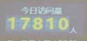
今日各区办件情况
地图展示五区网络渠道办件热力图，网格可以参照智慧足迹数据地图
各区办件情况
各渠道办件情况
本日
本月
本年
本日
本月
本年
门—就近办
网—网上办
计数效果图
今日进厅人数
【数字】
今日办件量
【数字】
今日访问人数
【数字】
今日办件量
【数字】
图标
图标
图标
图标
累计进厅人数
【数字】
累计办件量
【数字】
累计访问人数
【数字】
累计办件量
【数字】
图标
图标
图标
图标
各部门办件情况
热门事项TOP10
本日
本月
本年
本日
本月
本年
端—自助办
线—省心办
今日使用人数
【数字】
今日办件量
【数字】
今日咨询人数
【数字】
今日服务量
【数字】
图标
图标
图标
图标
累计使用人数
【数字】
累计办件量
【数字】
累计咨询人数
【数字】
累计服务量
【数字】
图标
图标
图标
图标

Slide 7
服务渠道-实体
实时大厅运行展示
各区大厅平均办件时长
大厅运行情况分析
佛山政务一览
今日到厅人数
【数字】
今日办件数量
【数字】
入驻窗口总数
【数字】
本月办件量
【数字】
年度累计办件量
【数字】
本月累计到厅人数
【数字】
年度累计到厅人数
【数字】
预约占比
【数字】
本日
本月
本年
佛山政务服务大厅
到厅等待人数
【数字】
预约到厅数
【数字】
开放台席数量
【数字】
大厅业务量趋势分析
大厅选择
广东政务服务网佛山分厅
弹窗显示各区有多少区级大厅、镇（街）、村（居）大厅数
大厅热门事项等候时长
区域选择
大厅选择
事项名称 | 办理时长 | 等待时长
类别1 | 时间1 | 时间2
类别2 | 时间1 | 时间2
类别3 | 时间1 | 时间2
类别4 | 时间1 | 时间2
类别5 | 时间1 | 时间2
类别6 | 时间1 | 时间2
各区大厅办件数量分布
各区大厅热门事项TOP10
粤省事、粤商通、佛山通
本日
本月
本年
大厅选择
本日
本月
本年
自助终端

Slide 8
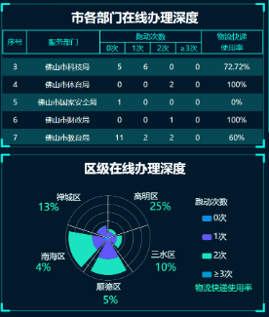
服务渠道-网厅
实时访问情况分析
总体访问情况
佛山政务一览
在线人数
【数字】
注册访客
【数字】
访问页面数
【数字】
网页浏览量
【数字】
平均访问时长
【数字】
今日访问人数
【数字】
新访客人数
【数字】
访问次数
【数字】
网页浏览量
【数字】
平均访问时长
【数字】
佛山政务服务大厅
本日在线人数变化趋势
网页浏览量排名TOP10
网办深度
部门名称 | 页面位置 | 页面分类 | 页面直达
页面1 | XX | XX | 链接
页面2 | XX | XX | 链接
页面3 | XX | XX | 链接
页面4 | XX | XX | 链接
页面5 | XX | XX | 链接
页面6 | XX | XX | 链接
页面7 | XX | XX | 链接
页面8 | XX | XX | 链接
页面9 | XX | XX | 链接
页面10 | XX | XX | 链接
广东政务服务网佛山分厅
粤省事、粤商通、佛山通
高频访问模块TOP10
办件热门TOP10
自助终端

Slide 9
服务渠道
粤省事
粤商通
佛山通
电子服务惠民惠企政策展示
佛山政务一览
月访问量
【数字】
特色事项数
【数字】
关联证照数
【数字】
累计用户量
【数字】
累计用户量
【数字】
当日访问量
【数字】
当年访问量
【数字】
累计用户量
【数字】
新增用户量
【数字】
活跃用户量
【数字】
累计用户量
【数字】
新增用户量
【数字】
活跃用户量
【数字】
累计用户量
【数字】
新增用户量
【数字】
活跃用户量
【数字】
佛山政务服务大厅
注册用户率【数字】
新增速率
【数字】
活跃用户率
【数字】
注册用户率【数字】
新增速率
【数字】
活跃用户率
【数字】
注册用户率【数字】
新增速率
【数字】
活跃用户率
【数字】
电子证照调用 TOP 5
模块访问 TOP 5
模块访问TOP 5
广东政务服务网佛山分厅
粤省事、粤商通、佛山通
热门事项办理 TOP 5
热门事项办理 TOP 5
热门事项办理 TOP 5
自助终端
Notes:
跟客户确认是否有添加宣传的内容，如没有，就拉宽内容

Slide 10
服务渠道-自助终端
地图：分类别展示各类自助终端位置分布，点击不同类别联动展示【不同类型用不同点位表示】
自助终端服务情况—业务量
佛山政务一览
市民之窗自助机台数
【数字】
终端总数
【数字】
使用人次
【数字】
可办事项数
【数字】
累计业务量
【数字】
公安类自助机台数
【数字】
佛山政务服务大厅
税务自助机台数 【数字】
广东政务服务网佛山分厅
便民服务 TOP10
不动产自助机台数
【数字】
银行自助机访问 TOP10
银行自助机台数
【数字】
粤省事、粤商通、佛山通
24小时服务终端占比
【数字】
自助终端
Notes:
加使用人数、办件量、能办的事项数、总数

Slide 11
主题分析—电子证照
电子证照
电子印章
地图：五区电子证照调用率热力图
电子证照签发总量 【数字】
电子证照开通量 【数字】
电子印章签章量 【数字】
电子印章制发数 【数字】
电子证照总调用量 【数字】
电子证照调用率 【数字】
电子印章总调用量 【数字】
电子印章调用率 【数字】
各部门电子证照数
各部门电子印章数
排名 | 部门名 | 总数 | 调用率
排名 | 部门名 | 总数 | 调用率

Slide 12
效能监督-整体
多维效能综合评控
PS：表现形式需UI小伙伴发挥一下…
好差评
好评率
满意度
信息公开
红黄牌
大厅推广度
办事环境
发牌数
评价覆盖率
政风行风
红牌量
91.12%
98.10分
黄牌量
1211次
98.10分
1302
91次
98.10分
1211次
满意度
98.10分
91次
服务质量得分
好差评综合评分
9.8分
服务质量得分
办事服务
政务创新
红牌量比
红黄牌总量
1278次
黄牌量比
91次
97。15%
98.10分
98.10分
0.091%
0.072%
排名 | 五区 | 评价次数 | 满意率
1 | XX区 | 63 | 99.7%
2 | XX区 | 78 | 99.1%
3 | XX区 | 46 | 98.9%
4 | XX区 | 27 | 98.9%
5 | XX区 | 76 | 97.6%
排名 | 五区 | 评价次数 | 满意率
1 | XX区 | 63 | 99.7%
2 | XX区 | 78 | 99.1%
3 | XX区 | 46 | 98.9%
4 | XX区 | 27 | 98.9%
5 | XX区 | 76 | 97.6%
排名 | 五区 | 红牌数 | 牌量比
1 | XX区 | 63 | 99.7%
2 | XX区 | 78 | 99.1%
3 | XX区 | 46 | 98.9%
4 | XX区 | 27 | 98.9%
5 | XX区 | 76 | 97.6%
XXX部门
【好评率】
XXX部门
【好评率】
XXX部门
【好评率】
XXX部门
【好评率】
XXX部门
【好评率】
XXX部门
【好评率】
XXX部门
【好评率】
XXX部门
【好评率】
XXX部门
【好评率】
02
04
02
04
02
04
01
XXX部门
【好评率】
03
XXX部门
【好评率】
05
01
XXX部门
【好评率】
03
XXX部门
【好评率】
05
01
XXX部门
【好评率】
03
XXX部门
【好评率】
05
Notes:
牌量比&发牌业务占比的定义是否一致；

Slide 13
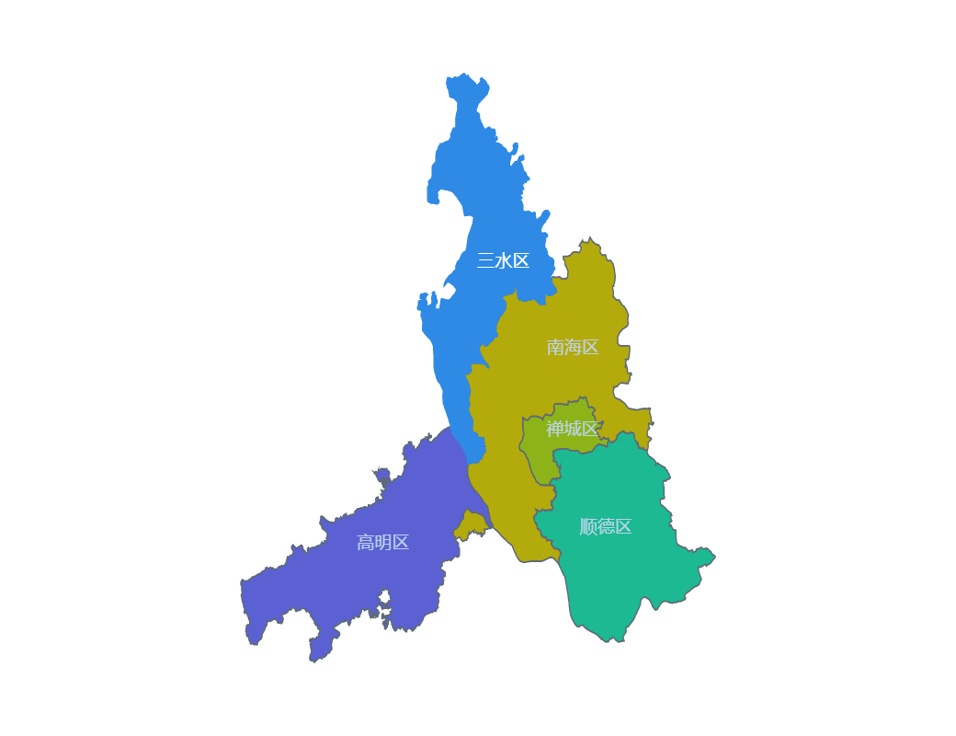
效能监督-好差评1
总体指标概览
事项分析
评价得分
【数字】
主动评价率
【数字】
好评率
【数字】
整改率
【数字】
渠道分析
好评率TOP10
服务渠道分析
排名 事项名称 评价次数 好评率
1 XXX 【数字】 【数字】
2 XXX 【数字】 【数字】
3 XXX 【数字】 【数字】
4 XXX 【数字】 【数字】
5 XXX 【数字】 【数字】
6 XXX 【数字】 【数字】
7 XXX 【数字】 【数字】
8 XXX 【数字】 【数字】
9 XXX 【数字】 【数字】
10 XXX 【数字】 【数字】
差评率TOP10
评价渠道分析
部门分析
排名 事项名称 评价次数 差评率
1 XXX 【数字】 【数字】
2 XXX 【数字】 【数字】
3 XXX 【数字】 【数字】
4 XXX 【数字】 【数字】
5 XXX 【数字】 【数字】
6 XXX 【数字】 【数字】
7 XXX 【数字】 【数字】
8 XXX 【数字】 【数字】
9 XXX 【数字】 【数字】
10 XXX 【数字】 【数字】
渠道一
渠道三
渠道四
好评率TOP5
整改率TOP5
渠道五
渠道六
渠道七
评价得分：【数字】
主动评价率：【数字】
好评率：【数字】
整改率：【数字】
渠道二
渠道八
Notes:
差评&差评整改率

Slide 14
部
窗
好差评办事窗口TOP5
政务大厅好差评数量分布
总
级
各级别政务大厅好差评数量TOP10
本期好差评综合成绩展示
政务大厅好差评部门排名TOP5
本日评价量
【实时数字】
本月评价量
【本月累计】
市级
区级
镇街
村县
XXX部门
【好评率】
XXX部门
【好评率】
1 税务窗口
2 市场监管
3 社保窗口
4 不动产登记
5 三创
评价参与度
XXX部门
【好评率】
好评量
02
04
差评回复量
评价满意度
【数字】
实时评价率
【数字】
91.12%
01
XXX部门
【好评率】
03
XXX部门
【好评率】
05
1211次
91次
差评量
实体渠道
评价总量
1278次
政务大厅好差评业务类型TOP10
本期好差评排名前十位
政务大厅实时评价业务类型TOP10
差评按期整改率
排名 | 事项名称 | 涉及部门 | 满意率
1 | 疫情补贴申请 | XXX | 99.7%
2 | 发票补开申请 | XXX | 99.1%
3 | 企业注册手续审核 | XXX | 98.9%
4 | 企业年度税务上报 | XXX | 98.9%
5 | 企业法人更改 | XXX | 97.6%
6 | 企业贷款申请 | XXX | 97.2%
7 | 企业用地申请审批 | XXX | 96.5%
8 | 特殊竞标复核申请 | XXX | 96.4%
9 | 退伍军人补助申领 | XXX | 96.2%
10 | 企业税务减免申请 | XXX | 96.1%
排名 | 事项名称 | 评价次数 | 满意率
1 | 疫情补贴申请 | 63 | 99.7%
2 | 发票补开申请 | 78 | 99.1%
3 | 企业注册手续审核 | 46 | 98.9%
4 | 企业年度税务上报 | 27 | 98.9%
5 | 企业法人更改 | 76 | 97.6%
6 | 企业贷款申请 | 28 | 97.2%
7 | 企业用地申请审批 | 32 | 96.5%
8 | 特殊竞标复核申请 | 47 | 96.4%
9 | 退伍军人补助申领 | 10 | 96.2%
10 | 企业税务减免申请 | 58 | 96.1%
排名 | 业务名称 | 评价次数 | 满意率
1 | 疫情补贴申请 | 63 | 99.7%
2 | 发票补开申请 | 78 | 99.1%
3 | 企业注册手续审核 | 46 | 98.9%
4 | 企业年度税务上报 | 27 | 98.9%
5 | 企业法人更改 | 76 | 97.6%
6 | 企业贷款申请 | 28 | 97.2%
7 | 企业用地申请审批 | 32 | 96.5%
8 | 特殊竞标复核申请 | 47 | 96.4%
9 | 退伍军人补助申领 | 10 | 96.2%
10 | 企业税务减免申请 | 58 | 96.1%
各级别政务大厅主动评价率TOP10
91次
97。15%
市级
区级
镇街
村县
排名 | 五区 | 评价次数 | 满意率
1 | XX区 | 63 | 99.7%
2 | XX区 | 78 | 99.1%
3 | XX区 | 46 | 98.9%
4 | XX区 | 27 | 98.9%
5 | XX区 | 76 | 97.6%
Notes:
部门、窗口的口径问题需要确认！

Slide 15
满意度得分及排名
各指标综合分析
各指标TOP1
信息公开
办事环境
办事服务
NO.1【地区】
【数字】
NO.2 【地区】
【数字】
NO.3 【地区】
【数字】
NO.4 【地区】
【数字】
NO.5 【地区】
【数字】
信息公开
【部门】
办事环境
【部门】
部门1
【数字】
部门3
【数字】
部门5
【数字】
02
04
党群类部门TOP5
综合类部门TOP5
办事服务
【部门】
政务创新
【部门】
政风行风
【部门】
01
03
05
部门2
【数字】
部门4
【数字】
改革实施
【部门】
改革效果
【部门】
政务创新
政风行风
改革实施
改革效果
经济类部门TOP5
执法类部门TOP5
排名 | 部门名称 | 满意度得分
1 | 【部门】 | 【数字】
2 | 【部门】 | 【数字】
3 | 【部门】 | 【数字】
4 | 【部门】 | 【数字】
5 | 【部门】 | 【数字】
排名 | 部门名称 | 满意度得分
1 | 【部门】 | 【数字】
2 | 【部门】 | 【数字】
3 | 【部门】 | 【数字】
4 | 【部门】 | 【数字】
5 | 【部门】 | 【数字】
【数字】
【数字】
【数字】
【数字】
【数字】
NO.1
【部门】
NO.2
【部门】
NO.3
【部门】
NO.4
【部门】
NO.5
【部门】

Slide 16

区域分析
事项标准
数据归集共享
流程环节
环节 | 监督点 | 红牌 | 黄牌
派号叫号 | 事项名称 | 【数字】 | 【数字】
接件受理 | 事项名称 | 【数字】 | 【数字】
 | 材料清单 | 【数字】 | 【数字】
出证发证 | 事项名称 | 【数字】 | 【数字】
 | 证照名称 | 【数字】 | 【数字】
行政收费 | 事项名称 | 【数字】 | 【数字】
中介服务 | 事项名称 | 【数字】 | 【数字】
数据归集共享 | 事项名称 | 【数字】 | 【数字】
 | 证照名称 | 【数字】 | 【数字】
申报辅导 红牌【数值】黄牌【数值】
接件受理 红牌【数值】黄牌【数值】
派号叫号 红牌【数值】黄牌【数值】
审批决定 红牌【数值】黄牌【数值】
特殊程序 红牌【数值】黄牌【数值】
中止办理 红牌【数值】黄牌【数值】
出证发证 红牌【数值】黄牌【数值】
终止办理 红牌【数值】黄牌【数值】
热点事项
部门分析
联合办理 红牌【数值】黄牌【数值】
异地办理 红牌【数值】黄牌【数值】
终止办理 红牌【数值】黄牌【数值】
补正告知 红牌【数值】黄牌【数值】
部门分布
发牌业务占比TOP5
办理时限
告知补正时间
红牌 【数字】黄牌【数字】
受理时间
红牌 【数字】黄牌【数字】
特殊程序时间
红牌 【数字】黄牌【数字】
补正受理 红牌【数值】黄牌【数值】
给付到账 红牌【数值】黄牌【数值】
行政收费 红牌【数值】黄牌【数值】
中介服务 红牌【数值】黄牌【数值】
咨询投诉工单响应时间
红牌 【数字】黄牌【数字】
“特别通道”响应时间
红牌 【数字】黄牌【数字】
协同响应时间
红牌 【数字】黄牌【数字】
“好差评”工单响应时间
红牌 【数字】黄牌【数字】
物流服务 红牌【数值】黄牌【数值】
“好差评” 红牌【数值】黄牌【数值】

Slide 17
本期关键环节
【环节名称】
涉及业务：
XXX、XXX、XXX、XXX、XXX
负责部门：
XXX、XXX、XXX、XXX、XXX
整改措施及时间节点：
XXX、XXX、XXX、XXX、XXX
实施进度
XXX、XXX、XXX、XXX、XXX
事项标准
办理时限
流程环节
数据归集
红牌总数
【数字】
黄牌总数
【数字】
牌量比
【数字】
红牌总数
【数字】
黄牌总数
【数字】
牌量比
【数字】
红牌总数
【数字】
黄牌总数
【数字】
牌量比
【数字】
红牌总数
【数字】
黄牌总数
【数字】
牌量比
【数字】
涉及业务量
【数字】
涉及频次
【数字】
牌次比
【数字】
涉及业务量
【数字】
涉及频次
【数字】
牌次比
【数字】
涉及业务量
【数字】
涉及频次
【数字】
牌次比
【数字】
涉及业务量
【数字】
涉及频次
【数字】
牌次比
【数字】

Slide 18
